Slide 1
EDUFPTNX_T800_V8C13
초기 프린터설정 메뉴얼
펌웨어 버전 확인
펌웨어 업데이트
장치컨트롤 UNLOCK
RFID TAG Calibrate(칼리브레이션)
RFID 추가설정
Media Calibratie(칼리브레이션)
한글폰트 다운로드
한글폰트 다운로드 시 에러 대응 방안
설정화면 설명
종합 순서 설명
작성일 : 2021년 1월 08일
작성 버전 8.0 C 1.3
알에프아이오티

Slide 2
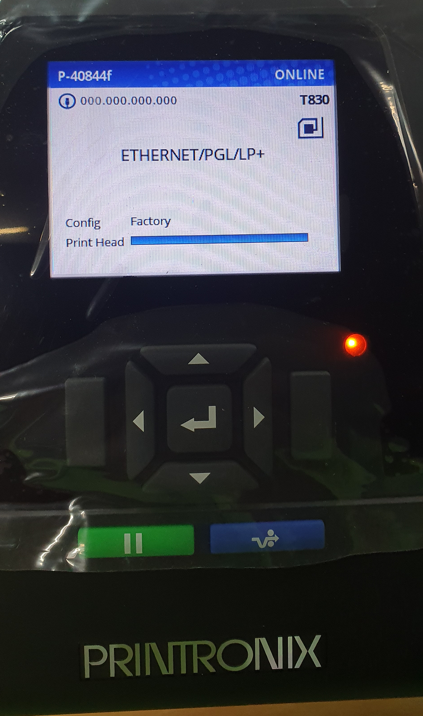
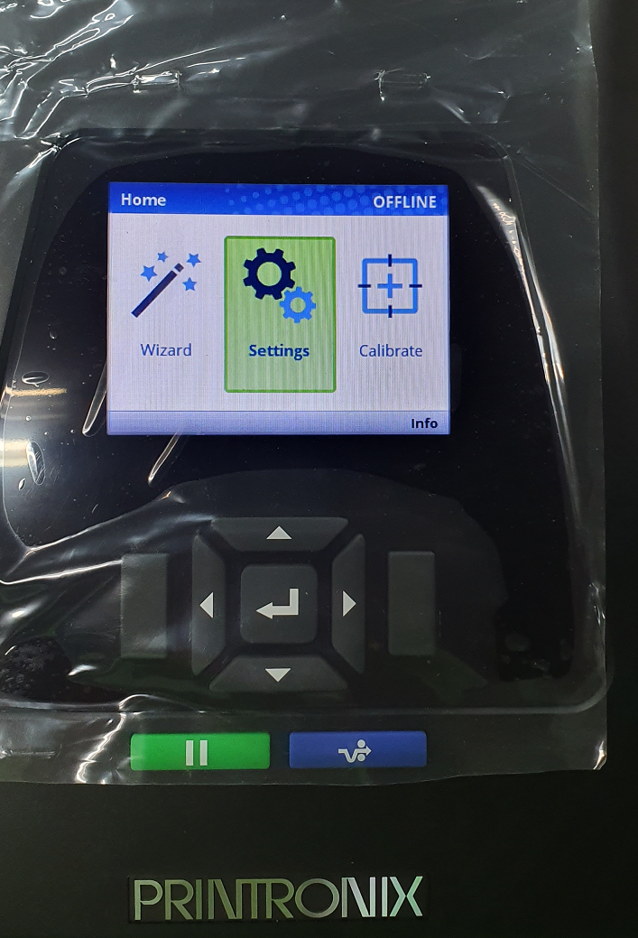
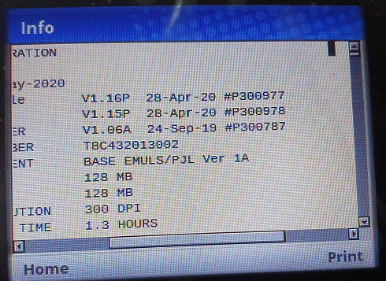

1. 펌웨어 버전 확인
중요 EDUFPTNX_T800_V8C 버전은 프린터 펌웨어 #P300977 버전을 기반으로 제작되었으므로 실제 운영환경도 동일해야 합니다.
3. 표기된 부분이 #P300977 버전으로
표기되어 있는지 확인
해당 버전이 아니면 2항의 [펌웨어 업데이트]
를 실행하여 펌웨어 버전을 변경 해야 합니다.
1. 메인 화면에서 || 버튼(설정) 누름
2. 우측 표기 버튼 누름

Slide 3
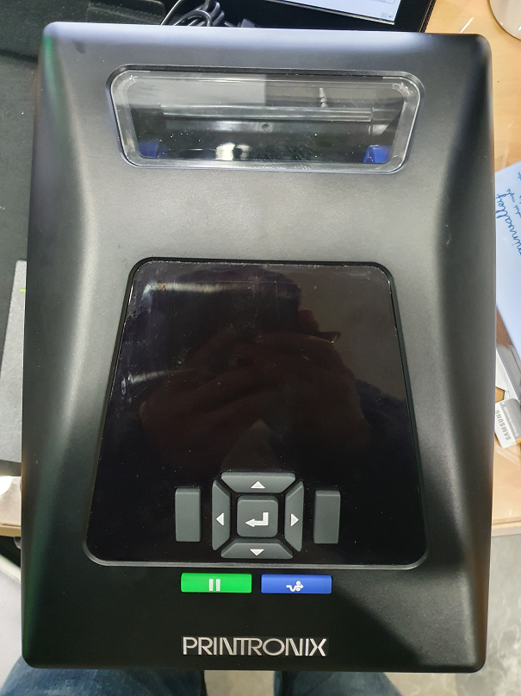
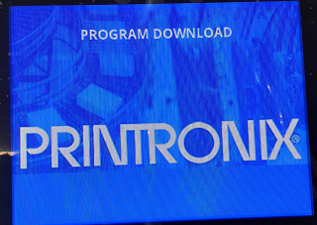
2. 펌웨어 업데이트 1 / 2
중요 현재 프린터의 펌웨어가 #P300977 버전이면 이 항목은 패스 하십시오.
다운로드 모드로 부팅됩니다.
장치가 꺼진 상태에서 표기된 버튼 2개를
동시에 누른 상태에서 전원을 켭니다. (약 5초후 손을 떼도 됩니다.)

Slide 4
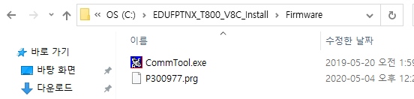
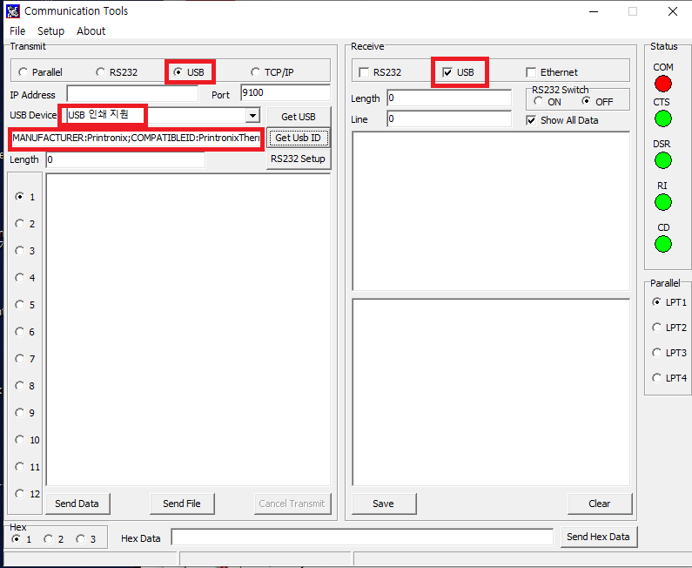
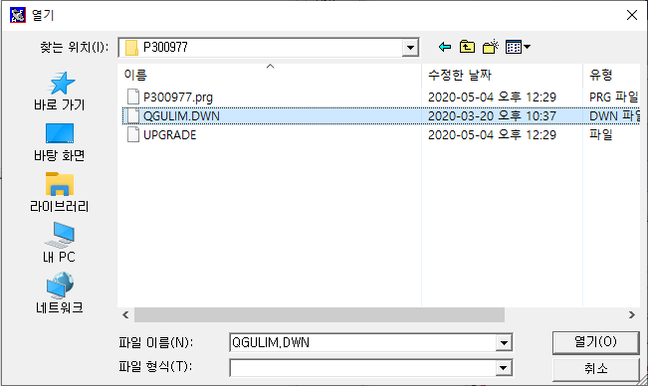
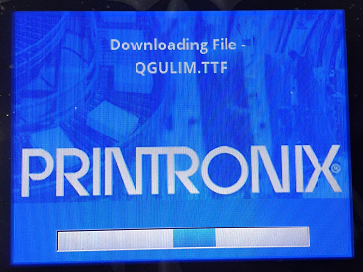
2. 펌웨어 업데이트 2 / 2
다운로드 모드로 부팅 후
C:\EDUFPTNX_T800_V8C_Install\Firmware\CommTool.exe 실행
1.Get USB 버튼 클릭 ▶ USB 인쇄지원 선택
2.Get USB ID 버튼클릭 ▶ 제조자 문자(Manufature…) 확인
3.Send File 클릭 ▶
C:\EDUFPTNX_T800_V8C_Install\Firmware\P300977.prg 파일 선택 후
4.열기 클릭
1
2
우측 이미지 처럼
프린터 LCD 창이 프로그래스
표기 되다 약 10분후 프린터가
자동 재부팅 되면 완료.
4
3

Slide 5
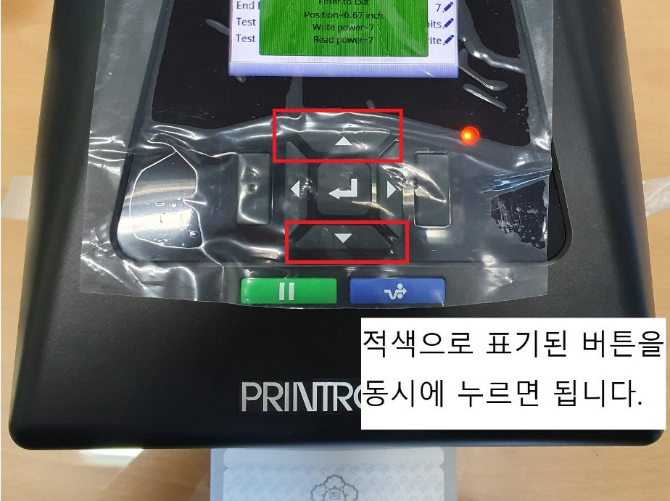
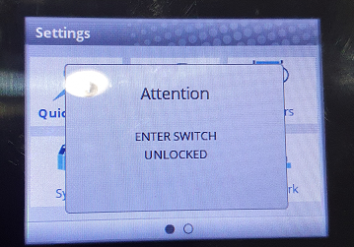
3. 장치 컨트롤 UNLOCK
중요 프린터가 재부팅되면 프린터는 컨트롤 잠금상태로 됩니다. 설정을 할 경우 UNLOCK 는 필수로 이행 하여야 합니다.
장치가 UNLOCK 되었습니다.

Slide 6
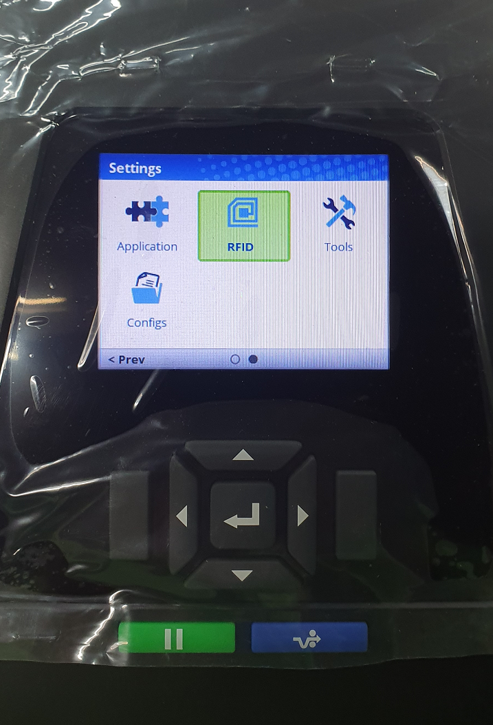
4. RFID TAG Calibrate(칼리브레이션) 실행
RFID Calibrate 실행 1/3 (프린터의 모듈마다 약간의 메뉴 위치가 변경이 있을 수도 있으나 큰 변경은 없습니다.)
1. 메인 화면에서 || 버튼(설정) 누름
2. Settings 로 이동 후 엔터 버튼 누름
3. RFID 로 이동 후 엔터 버튼 누름

Slide 7
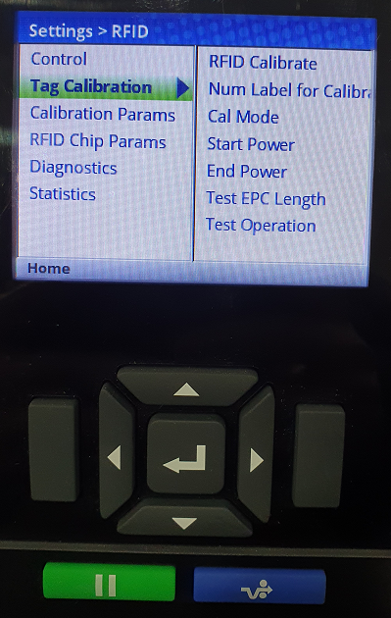
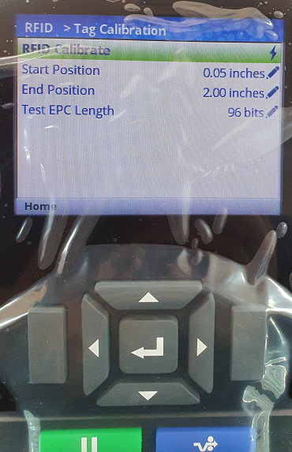
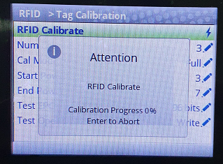
RFID Calibrate 실행 2/3
RFID Calibrate 작업이 시작되며
이 작업은 약 5분 내외의 시간이 소요.
TagCalibration – 표기버튼 누름
RFID Calibrate 표기버튼 누름

Slide 8
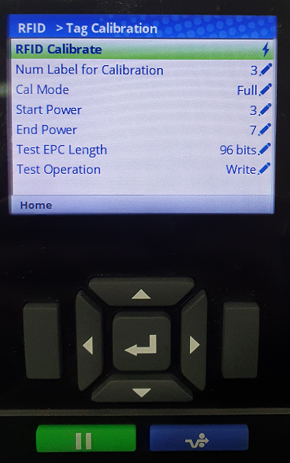
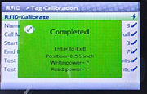
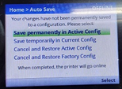
RFID Calibrate 실행 3/3
Completed Calibration 표기 후,
하단의 || 버튼(설정) 누름
위 설정 다이얼로그 화면에서
표기 버튼(저장됨) 을 눌러
설정을 저장
RFID
Calibrate
실행 끝

Slide 9
5. RFID 추가설정 RFID Higgs 3EPC Len , Character Group UTF-8
RFID Higgs 3EPC Len 설정 1/2 (태그의 종류에 따라 이 설정이 없을 수도 있습니다.)
1. 메인 화면에서 || 버튼(설정) 누름
2. Settings 로 이동 후 엔터 버튼 누름
3. RFID 로 이동 후 엔터 버튼 누름

Slide 10
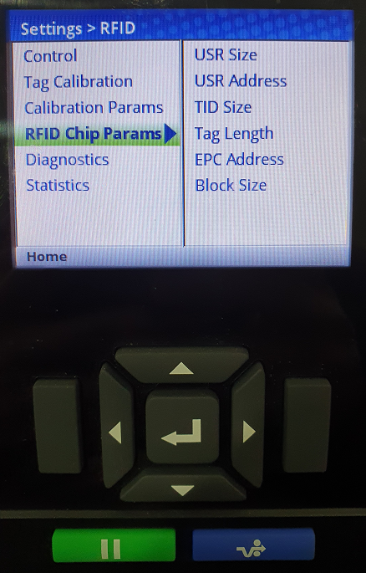
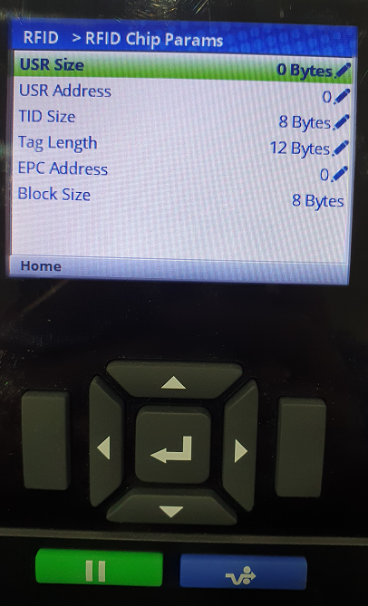
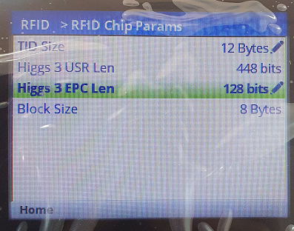
RFID Higgs 3EPC Len 설정 2/2
RFID Chip Params
– 표기버튼 누름
Higgs 3EPC Len 128bits 로 변경
– 표기버튼 누름
RFID
추가설정- RFID Higgs 3EPC Len
실행 끝
위 설정 다이얼로그 화면에서
표기 버튼(저장됨) 을 눌러
설정을 저장
※ 만약 Higgs 3EPC Len 항목이 없으면 RFID 칼리브레이션을 다시 하십시오.

Slide 11
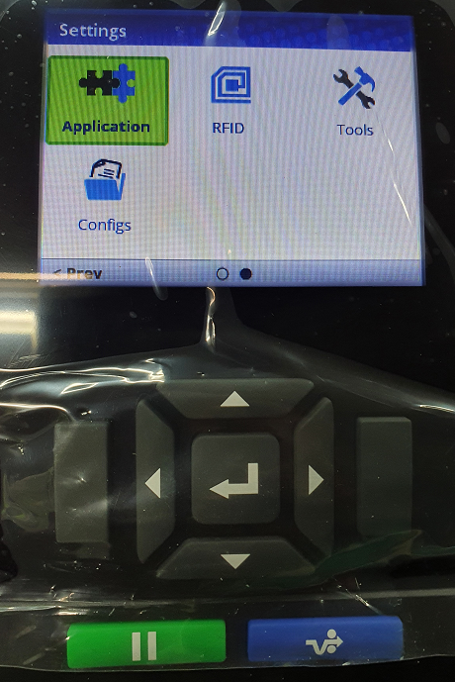
Character Group 설정 1/2
1. 메인 화면에서 || 버튼(설정) 누름
2. Settings 로 이동 후 엔터 버튼 누름
3. Application 이동 후 엔터 버튼 누름

Slide 12
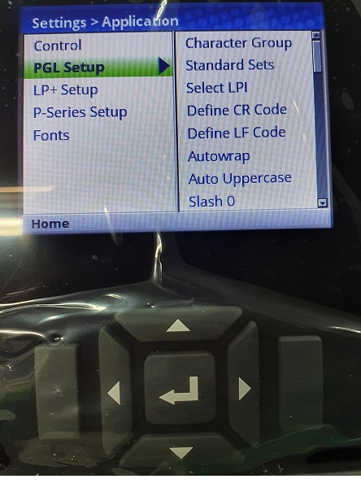
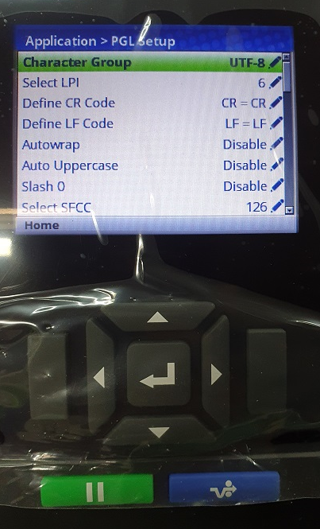
Character Group 설정 2/2
PGL Setup
– 표기버튼 누름
Character Group -> UTF-8 로 변경
– 표기버튼 누름
RFID
추가설정- Character Group 설정
실행 끝
위 설정 다이얼로그 화면에서
표기 버튼(저장됨) 을 눌러
설정을 저장

Slide 13
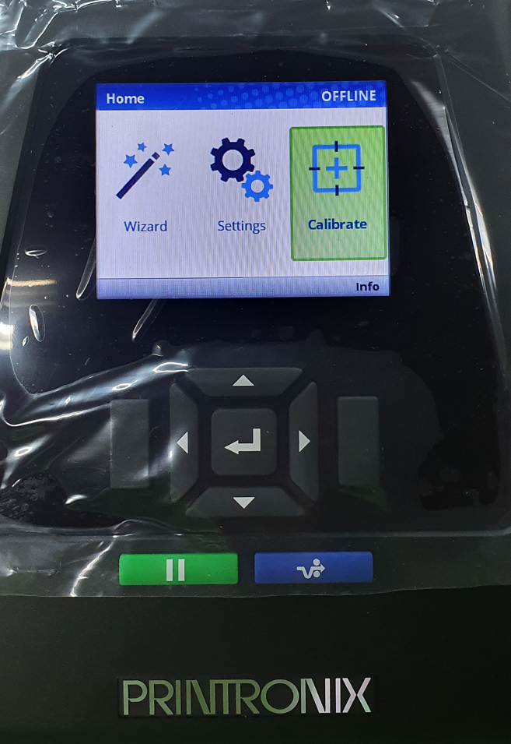
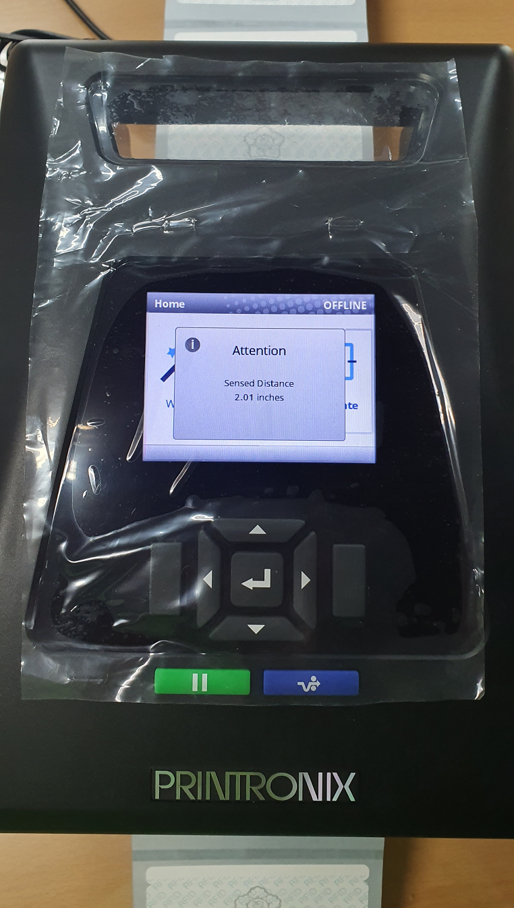
6. Media Calibrate(미디어 칼리브레이션) 실행
1. 메인 화면에서 || 버튼(설정) 누름
2. 설정 화면에서 Calibrate 누름
- 자동으로 센서가 용지의 길이를
감지하는데 이때 10장 이상의
용지를 배출합니다.
3. Calibrate 완료
- 센서가 용지의 길이를
감지 완료한 메시지 입니다.
Media Calibrate
실행 끝

Slide 14
7. 한글폰트 다운로드 1/2
중요 기본적으로 프린터에 한글폰트가 다운로드 되어 있으니, 한글이 나오지 않을 경우에만 이 설정을 시도 하십시오.
다운로드 모드로 부팅됩니다.
장치가 꺼진 상태에서 표기된 버튼 2개를
동시에 누른 상태에서 전원을 켭니다. (약 5초후 손을 떼도 됩니다.)

Slide 15
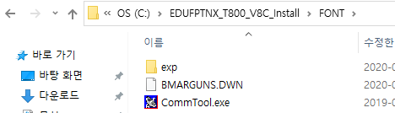
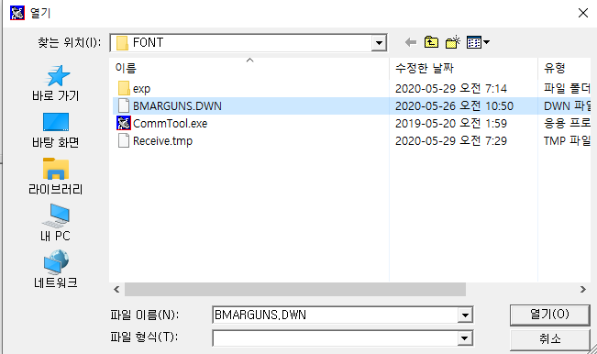
7. 한글폰트 다운로드 2/2 (프린터와 USB로 연결되어 있어야 합니다.)
다운로드 모드로 부팅 후
C:\EDUFPTNX_T800_V8C_Install\FONT\CommTool.exe 실행
1.Get USB 버튼 클릭 ▶ USB 인쇄지원 선택
2.Get USB ID 버튼클릭 ▶ 제조자문자확인
3.Send File 클릭 ▶
C:\EDUFPTNX_T800_V7_Install\Firmware\P300977\BMARGUNS.DWN 파일 선택 후
4.열기 클릭
1
2
우측 이미지 처럼
프린터 LCD 창이 프로그래스
표기 되다 약 5분후 프린터가
자동 재부팅 되면 완료.
4
3
폰트 다운로드 끝.

Slide 16
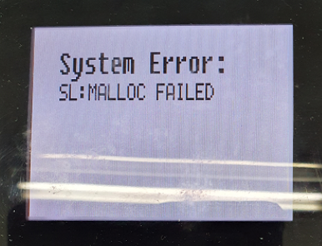
8. 한글폰트 다운로드 시 에러 발생인 경우 1 / 4
! 각 프린터에는 1개의 한글 글꼴만 다운로드 해야 합니다.
여러 개의 한글 글꼴이 등록되어있으면 이러한 에러가 발생 합니다.
다음 장 부터 등록된 글꼴을 삭제하는 방법이 있으니
참고하시고 삭제 하십시오.
폰트 다운로드 시 위 에러나,
알 수 없는 에러가 생겼을 경우.

Slide 17
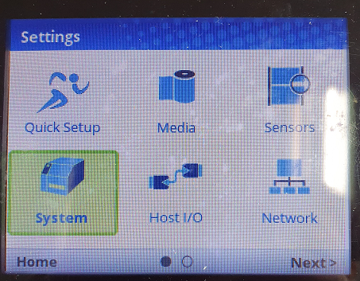
8. 한글폰트 다운로드 시 에러 발생인 경우 2 / 4
1. 메인 화면에서 || 버튼(설정) 누름
2. Settings 로 이동 후 엔터 버튼 누름
3. SYSTEM 이동 후 엔터 버튼 누름

Slide 18
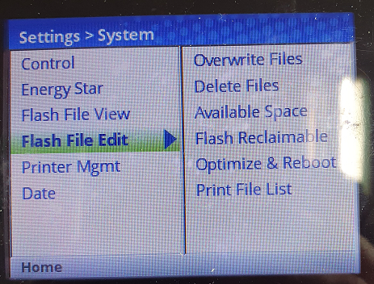
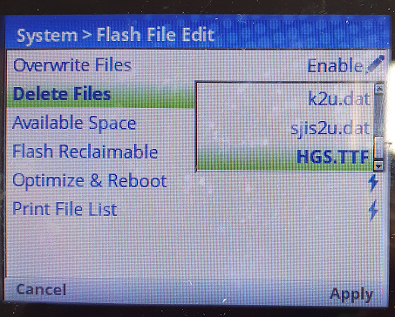
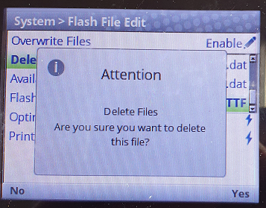
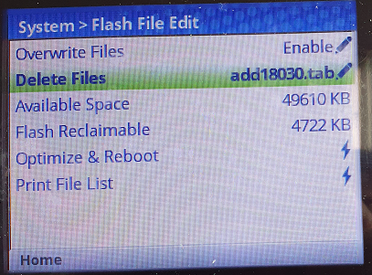
8. 한글폰트 다운로드 시 에러 발생인 경우 3 / 4
3. Flash File Edit 항목 에서
우측 이동하여 세부 메뉴로 이동
4. Delete Files 에서 엔터 누름
5. 항목에서 *.TTF 로 되어있는
항목에서 엔터 누름
6. 삭제 확인에서 우측 YES 누름

Slide 19
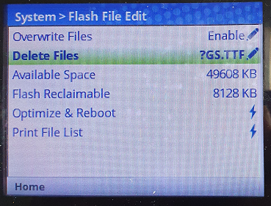
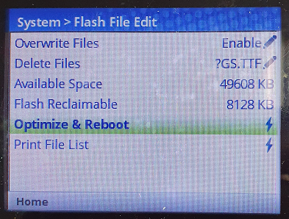
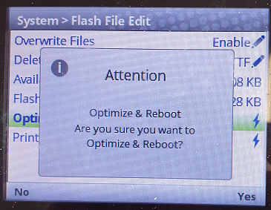
8. 한글폰트 다운로드 시 에러 발생인 경우 4 / 4
▶ 이후 재부팅이 되면
다시 다운로드 모드로 진입하여
정상적으로 폰트를 다운로드
하시면 됩니다.
폰트 에러
대응 방법
끝
7. 삭제할 파일에 ? 기호가 붙는
것을 확인.
8.Optimize&reboot 항으로
이동 후 enter 누름
9. 적용 및 리부팅 에서 YES 를
누름

Slide 20
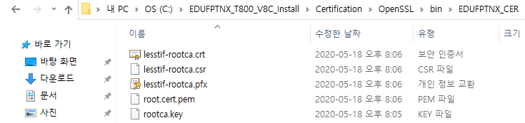
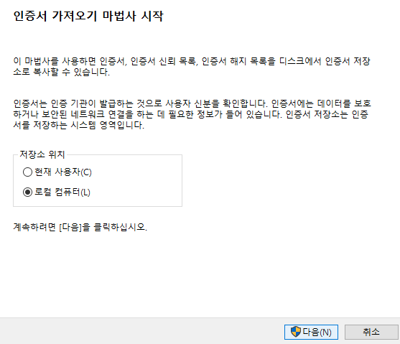

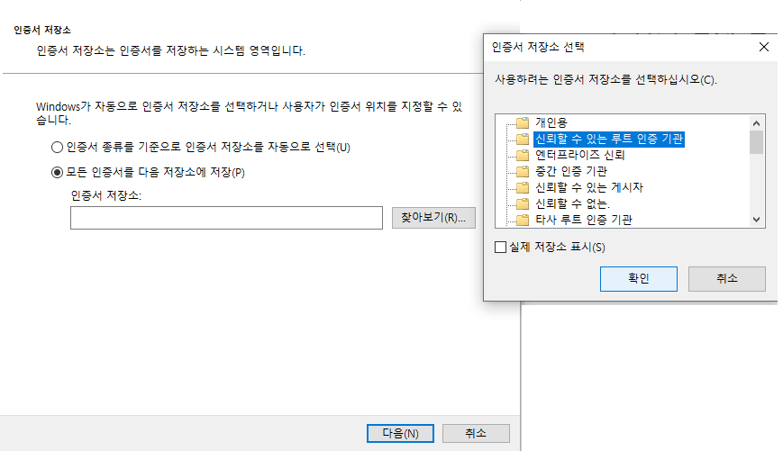
9. 인증서 설치 1 / 2 (crt 설치)
중요 V8C 버전은 인증 버전입니다. 인증서 설치 없이는 실행되지 않습니다.
인증서 설치 전 반드시 프로그램이 실행되지 않는 상태 에서 시도 하십시오.
마우스 우측클릭
모든 인증서를 다음 저장소에 저장 ▶
찾아보기 ▶
신뢰할 수 있는 루트 인증기관 ▶ 확인

Slide 21

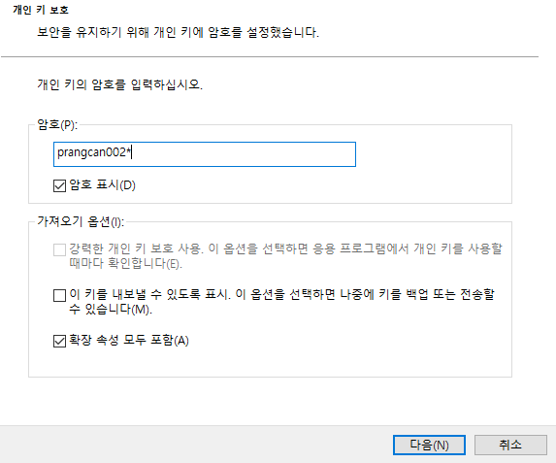
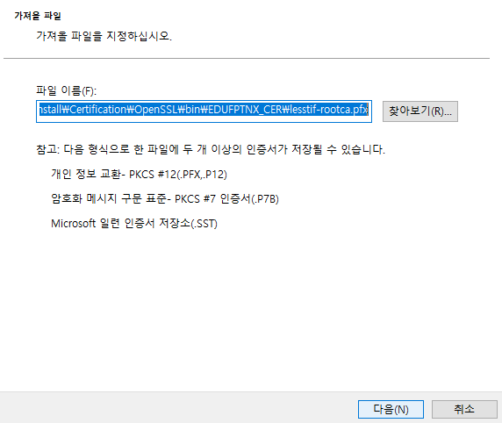
9. 인증서 설치 2 / 2 (pfx 설치)
중요 V8C 버전은 인증 버전입니다. 인증서 설치 없이는 프로그램이 실행되지 않습니다.
인증서 설치 전 반드시 프로그램이 실행되지 않는 상태 에서 시도 하십시오.
마우스 우측클릭
▶
▶
이후 과정은 crt 설치 과정과
동일 합니다.
Password : prangcan002*

Slide 22
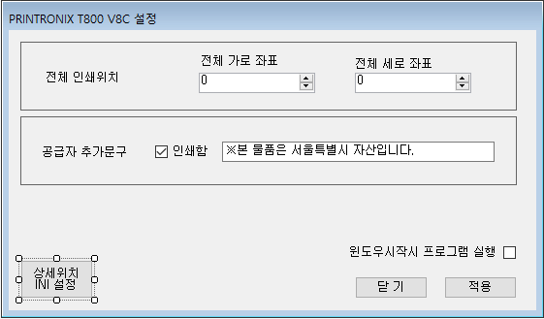
9. 설정 항목 설명
프로그램 설치 후 설정 할 수 있는 항목에 대한 설명 입니다.
1
가로 좌표
전체 라벨의 가로 측 이동 위치 입니다.
증가 : 전체 위치를 우측으로 이동함
감소 : 전체 위치를 좌측으로 이동함
세로 좌표
전체 라벨의 세로 측 이동 위치 입니다.
증가 : 전체 위치를 하단으로 이동함
감소 : 전체 위치를 상단으로 이동함
1
2
2
공급자 추가문구
라벨의 맨 하단 추가 정보에 대한 문구 설정 입니다.
3
윈도우 시작 시 프로그램 실행
윈도우가 부팅될 때 프로그램을 자동으로
시작 할지 여부 입니다.
3
4
4
상세위치 INI 설정
각각의 인쇄 항목을 직접 설정할 수 있습니다.
상세 내용은 관리자에게 교육을 받아야 합니다.

Slide 23
10. 종합 순서
1- 펌웨어 버전확인
2- 펌웨어 버전이 #P300977 이 아니면 펌웨어 업데이트
3- 장치 UNLOCK
4- RFID 칼리브레이션
5- RFID 추가설정
- RFID Higgs 3EPC Len
- Character Group UTF-8
6- Media 칼리브레이션
7- 한글폰트 다운로드
8- 폰트 다운로드 에러 시 대응 방법
9- 인증서 설치
10-설정항목 설명

Slide 24
EDUFPTNX_T800_V8C_초기 프린터 설정메뉴얼
“끝”
감사합니다.

